Slide 1

Propiedades, ESTADOS de agregación Y CAMBIOS DE ESTADO DEL AGUA
Materia: Química
Alumna: Milagros Echevarría
Profesora: Gabriela Sierra
Curso: 3°B

Slide 2
Propiedades del agua
La materia tiene propiedades extensivas e intensivas
Propiedades extensivas del agua
Masa molar: 18.01528 g/mol.
No tiene forma
Propiedades intensivas del agua
No tiene olor, aunque a veces se le puede percibir un leve olor que se deben a residuos de cloro.
No tiene sabor.
Es transparente.
Puede encontrarse en forma solida, llamada hielo, en forma gaseosa, denominada vapor y en estado liquido.
(caracteres organolépticos)
Densidad: 997 kg/m³.
Punto de ebullición: 100 °C.
Punto de fusión y solidificación: 0 °C.
(constantes físicas)

Slide 3
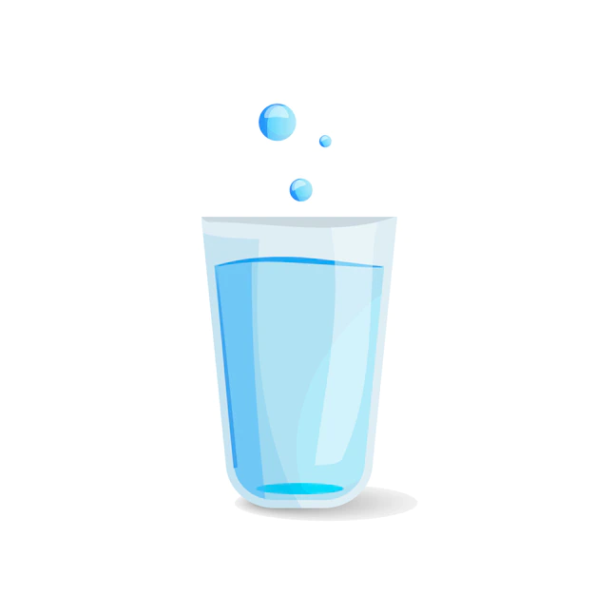
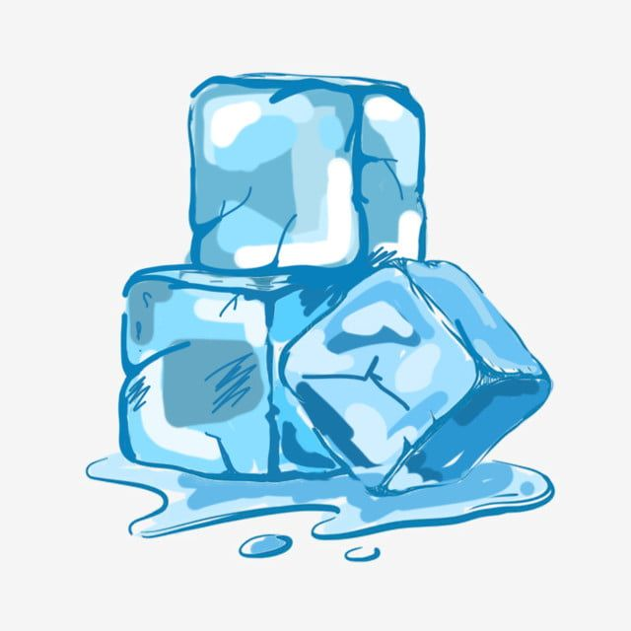



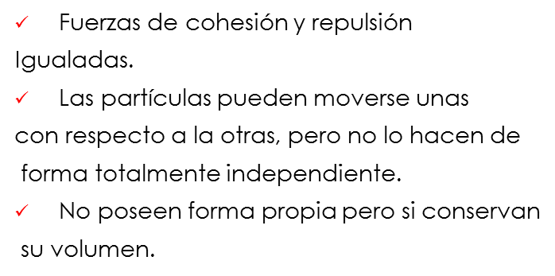
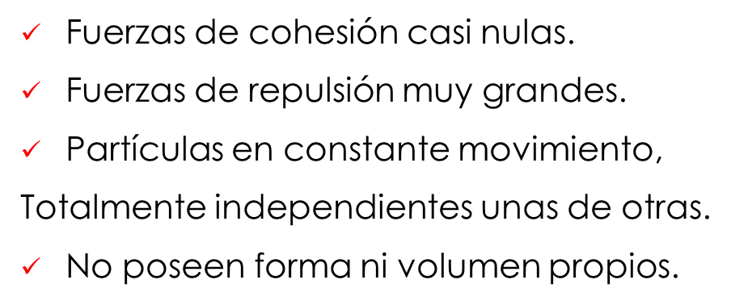
Estados de agregación del agua
El agua es una de las pocas sustancias que se encuentran en la naturaleza en los tres estados mas comunes de la materia:
Solido
Fuerzas de cohesión muy grandes
y fuertes.
Fuerza de repulsión muy pequeña.
Las partículas vibran en sus lugares.
Forma y volumen propios.

Slide 4


Cambios de estado del agua
Los cambios de estado son cambios físicos en los que la materia pasa de un estado a otro con el aumento o disminución de temperatura.
Si calentamos la materia en estado solido y pasa a estado liquido el proceso se llama fusión. Ya que al recibir calor, la fuerza de atracción entre las partículas se debilita y tiende a igualarse con la fuerza de repulsión, lo que hace que las partículas se desordenen. La temperatura a la que ocurre este cambio, denominada punto de fusión es de 0℃.

Slide 5






Cambios de estado del agua
Los cambios de estado son cambios físicos en los que la materia pasa de un estado a otro con el aumento o disminución de temperatura.
Si calentamos la materia en estado liquido y pasa a estado gaseoso el proceso se llama vaporización. (Hay dos tipos de vaporización: la ebullición y la evaporación.)
En el proceso de ebullición el agua hierve, a presión normal a 100ªC. Consiste en entregar calor al sistema de manera tal que la fuerza de atracción entre las partículas se debilite aun mas.
En la evaporación cuando hervimos el agua, se forman burbujas (vapor de agua) que ascienden a la superficie y escapan del liquido. Este proceso ocurre a temperatura ambiente y solo en la superficie.

Slide 6

Cambios de estado del agua
Los cambios de estado son cambios físicos en los que la materia pasa de un estado a otro con el aumento o disminución de temperatura.
El cambio que experimenta una sustancia al pasar del estado solido al estado gaseoso se denomina volatilización. La sustancia solida al recibir energía del medio, pasa al estado gaseoso sin intermedio del estado liquido, ya que sus partículas se desordenan.

Slide 7

Cambios de estado del agua
Los cambios de estado son cambios físicos en los que la materia pasa de un estado a otro con el aumento o disminución de temperatura.
Si la materia se enfría en estado gaseoso y pasa a estado liquido el proceso puede darse de dos formas.
La primera ocurre cuando las partículas de una sustancia en estado de vapor son enfriadas. A este pasaje natural por enfriamiento se le denomina condensación.
El segundo caso ocurre cuando las partículas de una sustancia gaseosa se enfrían hasta temperaturas muy bajas y luego se las comprime aplicándoles una presión muy alta. A este pasaje de gas a liquido por enfriamiento y comprensión se lo denomina licuación.

Slide 8


El cambio que experimenta una sustancia al pasar del estado liquido al estado solido se denomina solidificación. A diferencia de la fusión, para que un líquido solidifique es preciso quitarle energía, es decir, enfriarlo, y así las partículas, desordenadas en el estado líquido, comiencen a ordenarse. La temperatura a la que ocurre este cambio, denominada punto de solidificación tiene el mismo valor que el punto de fusión ya que a esta temperatura coexisten ambos estados.

Slide 9


El cambio que experimenta una sustancia al pasar del estado gaseoso al estado solido, sin intermedio del estado liquido, se denomina sublimación. Esto ocurre porque al descender la temperatura , la movilidad de las partículas es cada vez menor.

